Slide 1

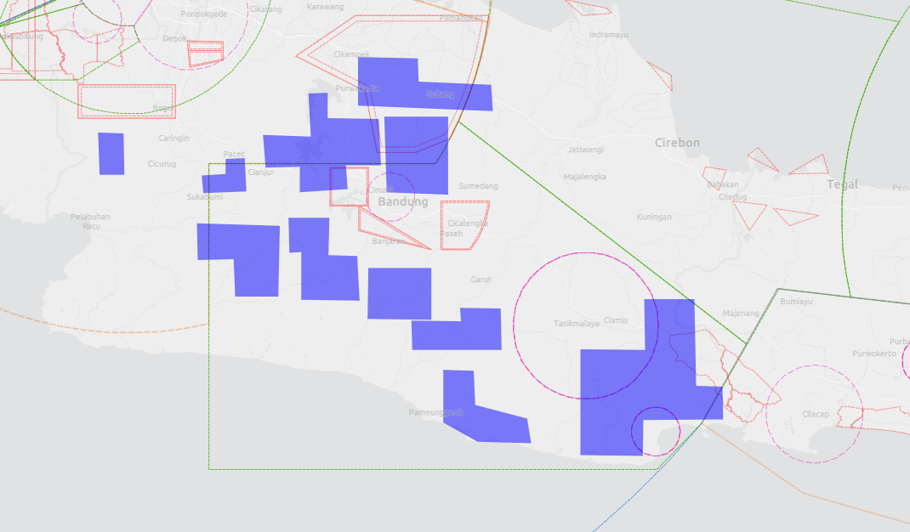
AREA OPERASI TERHADAP
Ruang Udara di Sekitarnya
NAMA PEMOHON
PT.Perkebunan Nusantara VIII
D
TIPE UAV
G
E
F
H
Trinity F90+ (Fixedwing)
TUJUAN
I
Foto Udara
J
K
C
WAKTU & KETINGGIAN
14 Februari s.d 31 Desember 2021
08,00 – 17,00 WIB
Ketinggian : Variabel
A
B

Slide 2
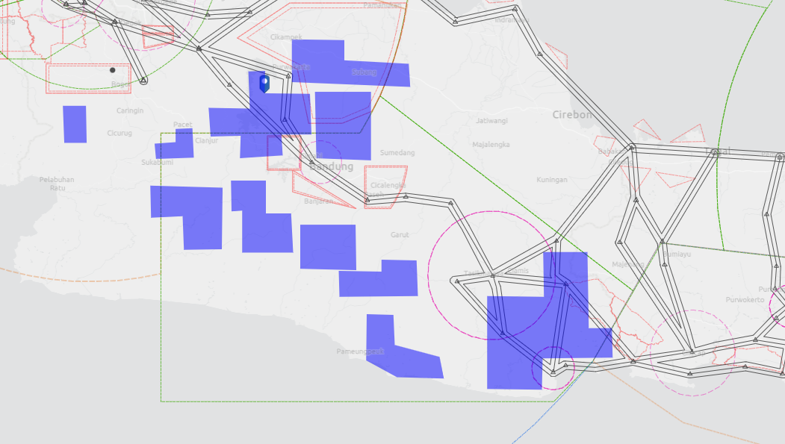
AREA OPERASI TERHADAP
Kawasan Rute Penerbangan Visual
NAMA PEMOHON
PT.Perkebunan Nusantara VIII
D
TIPE UAV
G
E
F
H
Trinity F90+ (Fixedwing)
TUJUAN
I
Foto Udara
J
K
C
WAKTU & KETINGGIAN
14 Februari s.d 31 Desember 2021
08,00 – 17,00 WIB
Ketinggian : Variabel
A
B

Slide 3
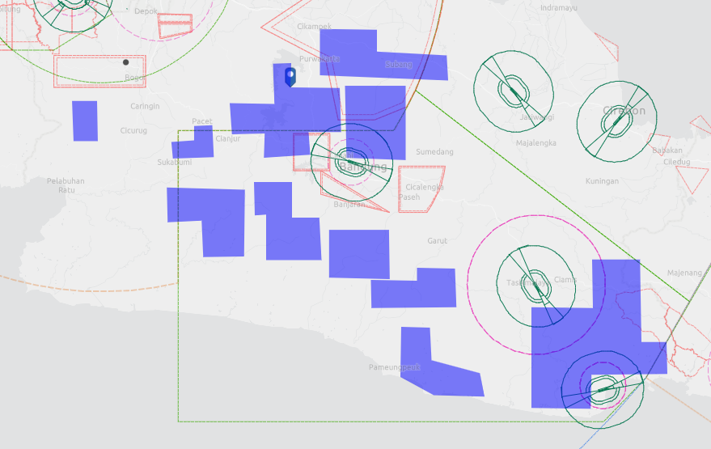
AREA OPERASI TERHADAP
Kawasan Keselamatan Operasi Penerbangan di Sekitarnya
NAMA PEMOHON
PT.Perkebunan Nusantara VIII
D
TIPE UAV
G
E
F
H
Trinity F90+ (Fixedwing)
TUJUAN
I
Foto Udara
J
K
C
WAKTU & KETINGGIAN
14 Februari s.d 31 Desember 2021
08,00 – 17,00 WIB
Ketinggian : Variabel
A
B

Slide 4
RINCIAN AREA OPERASI
Area | Nama Daerah | Ketinggian Operasi | Ruang Udara | Prohibited, Danger, Restricted, Training Area | Cabang
A | Tasikmalaya | GND - 3395 ft | Jakarta Sector, Nusawiru ATZ, Wiriadinata ATZ | Training Area Cilacap, Training Area Nusawiru | JATSC & Bandung
B | Garut | GND - 3558 ft | Jakarta Sector |  | JATSC
C | Garut | GND - 8848 ft | Jakarta Sector, Bandung CTR |  | JATSC & Bandung
D | Subang | GND - 440 ft | Jakarta Sector, | MTA Kalijati | JATSC
E | Bandung Barat | GND - 4966 ft | Jakarta Sector, Bandung CTR, | WIR3, Kalijati MTA | JATSC & Bandung
F | Subang | GND - 7140 ft | Jakarta Sector, Bandung CTR, | WIR3, Kalijati MTA | JATSC & Bandung
G | Bogor | GND - 4843 ft | Jakarta Sector |  | JATSC
H | Cianjur | GND - 6695 ft | Jakarta TMA South, Jakarta Sector |  | JATSC
I | Cianjur | GND - 4218 ft | Jakarta Sector, Bandung CTR |  | JATSC & Bandung
J | Bandung | GND - 7400 ft | Jakarta Sector, Bandung CTR |  | JATSC & Bandung
K | Bandung | GND - 8590 ft | Jakarta Sector, Bandung CTR |  | JATSC & Bandung

